Slide 1
Компьютерная лексикография
Даша рыжова, ниу вшэ 2021
daria.ryzhova@mail.ru, 8-915-286-74-76

Slide 2
О себе
Специалитет: ОТиПЛ МГУ
Магистратура: «Компьютерная лингвистика», НИУ ВШЭ
К.ф.н.: «Автоматизация лексико-типологических исследований: методы и инструменты», НИУ ВШЭ, 2018
Сейчас: преподаю в школе лингвистики НИУ ВШЭ (курсы: теоретическая и компьютерная семантика, лексическая типология, полевая лексикография…)

Slide 3
План курса
Проблемы традиционной лексикографии. Переход к машиночитаемым словарям и лексическим базам данных. Форматы XML, TEI
Мультиязычная база данных CLICS
Парадигматические семантические отношения. WordNet
Синтагматические семантические отношения. FrameNet
Анализ лексики с помощью моделей дистрибутивной семантики

Slide 4
Часть 1

Slide 5
традиционная лексикография
Известные проблемы:
нет единого метаязыка
порочные круги: грусть – это тоска, тоска – это грусть
похожие явления описываются по-разному, ср.:
одна вторая, две третьих, три пятых…
В Малом академическом словаре есть словарные статьи для слов вторая, третья, четвертая, пятая, шестая, восьмая,
но нет статей для слов седьмая, девятая, десятая
Notes:
Почему так?
Во-первых, огромная задача. Во-вторых, долгое время идей о системности лексики вообще не возникало: хаос, который системно всё равно не описать (значения всё равно слишком причудливы, а слов очень-очень много)

Slide 6
Системная лексикография
Требования:
унификация (похожие явления должны описываться одинаково)
простой метаязык (ограниченный круг используемых в толкованиях слов)
ориентация на грамматику
опора на корпус и лингвистический эксперимент
Notes:
В ХХ веке: новые технологии – новые задачи. Во-первых, стало возможно использовать в работе новые инструменты, а во-вторых, возникла идея компьютерной обработки языка (и с лексикой, в таком случае, тоже надо что-то делать)

Slide 7
Активный словарь русского языка
Ю.Д. Апресян и др. (Московская Семантическая Школа)
Цель – соблюдение всех требований системности (четкая структура толкований; список слов, которые могут быть использованы в толковании – примерно 1200 – и т.д.)
Подробные лексикографические описания
База данных в дополнение к бумажному носителю

Slide 8
Оцифровка словарей
Объединенный словарь синонимов (из 5 различных словарей):
http://web-corpora.net/synonyms
Объединенный словарь антонимов (из 4 словарей):
http://web-corpora.net/wsgi/antonyms.wsgi/antonyms
Словарь русского языка XI-XVII веков:
http://web-corpora.net/wsgi/oldrus.wsgi/
Notes:
Лингвистика накопила много данных, которыми невозможно пользоваться

Slide 9
Электронные словари: Babelnet
http://babelnet.org/
Автоматически объединенные WordNet и Wikipedia

Slide 10
электронный словарь
Новые возможности:
аудио- и видеоинформация, картинки
гиперссылки и новые возможности поиска
возможность подключения мультиязычных данных
больше примеров
визуализации

Slide 11
машиночитаемые словари
В формате, поддающемся компьютерной обработке (начиная с txt)
Дополнительно: разметка для эффективного поиска
Желательно: унифицированная, чтобы можно было объединять разные словари на одной платформе

Slide 12
Extensible Markup Language (xml)
Зачем?
Например:
Вы изучаете язык конкретного автора и хотите исключить все случаи, когда он приводит цитаты
Вы хотите найти в словаре все устаревшие слова
Вы хотите извлечь из текста все названия организаций
и т.п.

Slide 13
xml
компромисс между машиной и человеком: очень простые правила
Extensible – расширяемый: фиксирован только синтаксис, можно вводить свой набор тегов и атрибутов
как результат – множество подъязыков

Slide 14
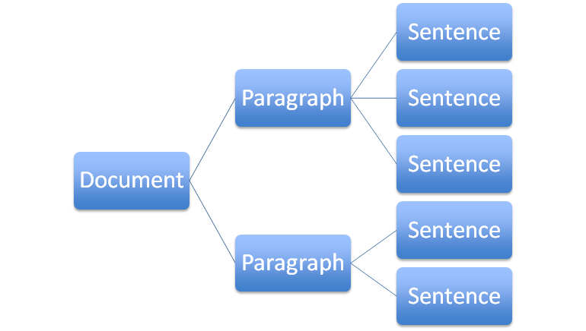
xml: структура документа
объявление XML (версия языка, на которой написан документ + кодировка)
дерево элементов

Slide 15
XML: теги
ровно один корневой элемент
у каждого элемента – открывающий и закрывающий тег
элементы не должны пересекаться
СР.:
<sentence> Overlap is <emphasis> not allowed! </emphasis></sentence>
<sentence> Overlap is <emphasis> not allowed! </sentence></emphasis>

Slide 16
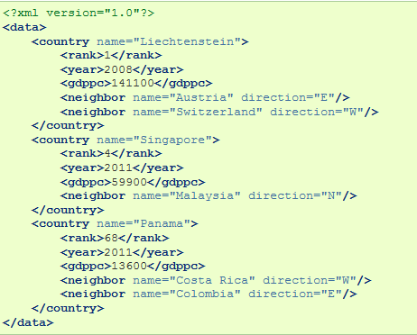
объявление
открывающий тег
закрывающий тег
атрибут
значение атрибута
текст
Notes:
ещё бывает хвост!

Slide 17
rank
COUNTRY
year
gdppc
neighbor
rank
DATA
COUNTRY
year
gdppc
neighbor
rank
COUNTRY
year
gdppc
neighbor

Slide 18
Работа с XML в python
ElementTree
https://docs.python.org/2/library/xml.etree.elementtree.html
Lxml
https://lxml.de/
Beautiful Soup
https://www.crummy.com/software/BeautifulSoup/bs4/doc.ru/bs4ru.html
и другие…

Slide 19
Text encoding initiative (tei)
http://www.tei-c.org/index.xml
Подъязык XML: определен набор тегов, необходимых для подробного анализа текста
Применение:
Словари (например, FreeDict)
корпуса (BNC, болгарский, хорватский, польский)
digital humanities

Slide 20
TEI: сонет шекспира
<body> <lg type="poem" met="-+ | -+ | -+ | -+ | -+ /"> <head> <title>Sonnet 17</title> </head>
<lg type="sonnet" rhyme="abab cdcd efef gg"> <lg type="quatrain">
<l> <seg type="foot" real="+-"> Who will</seg>
<seg type="foot"> believe</seg>
<seg type="foot"> my verse</seg>
<seg type="foot"> in time</seg>
<seg type="foot"> to come,</seg>
</l> … </body>

Slide 21
TEI: драма
<head>The
<choice><orig>Tragicall</orig><reg>Tragical</reg></choice> History of the Life and Death of <name type="char">Doctor Faustus</name> (1616)</head>
<lb xml:id="l1"/>
<stage type="entrance">Enter <name type="char">Chorus</name>.</stage>
…

Slide 22
Digital humanities
Весь Толстой в один клик:
http://tolstoy.ru/projects/tolstoy-in-one-click/
Tolstoy digital: http://tolstoy.ru/projects/tolstoy-digital/
Republic of Letters:
http://republicofletters.stanford.edu/
См. также https://vk.com/sysblok

Slide 23
Мультиязычный словарный агрегатор CLICS
https://clics.clld.org/

Slide 24
Database of Cross-Linguistic Colexifications (CLICS)
Агрегатор доступных электронных словарей (словников) и баз данных
Содержит:
Набор лексических значений («концептов»)
Сведения о колексификации

Slide 25
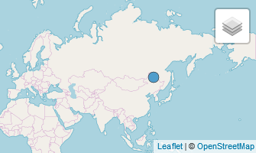
колексификация
Два или более значений покрываются одним и тем же словом
Ср.
‘старший брат’
‘младший брат’
VS. дислексификация:
‘старший брат’
‘младший брат’
англ. brother, русск. брат
akɪn
ɲɪray nəkun
Орокский язык (тунгусо-маньчжурский)
Notes:
Россия, Сахалинская область

Slide 26
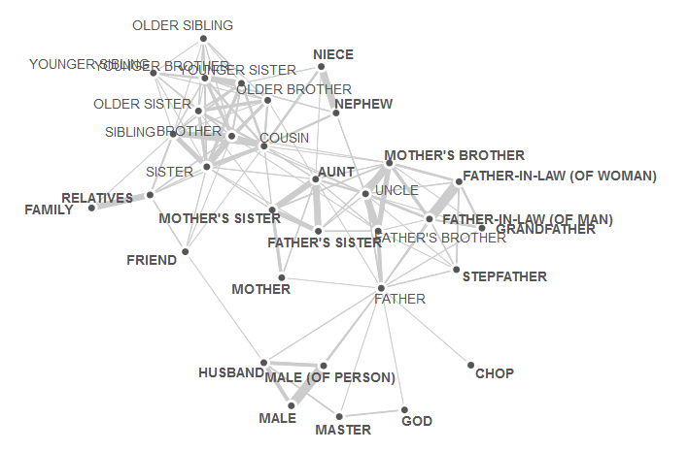
Кластер ‘старший брат’

Slide 27
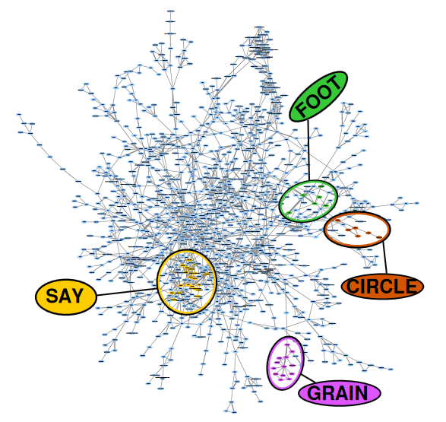
CLICS целиком

Slide 28
Набор концептов
Dataset | Concepts | Language varieties | Families
Bantu Basic Vocabulary Database | 415 | 10 | 1
Chinese Dialect Vocabularies | 700 | 18 | 1
Computational Phylogenetics and the Internal Structure of Pama-Nyungan | 338 | 170 | 1
Comparative vocabulary | 343 | 69 | 16
Intercontinental Dictionary Series | 1310 | 321 | 60
Chadic Wordlists | 428 | 67 | 3
NorthEuraLex | 940 | 170 | 21
Phylogenetic inference of the Tibeto-Burman languages | 418 | 18 | 1
Tibeto-Burman phonology and lexicon | 915 | 48 | 1
Tanzania Language Survey | 1037 | 120 | 1
Solomon Islands Languages | 315 | 111 | 5
The World Loanword Database | 1460 | 41 | 24

Slide 29
Intercontinental dictionary series
Автор идеи и руководитель проекта: Mary Ritchie Key (1924-2003), 1980-е (University of California, Irvine)
Начиная с 1998 – в сотрудничестве с Бернардом Комри (Max Planck Institute for Evolutionary Anthropology, Лейпциг, Германия)
Один из первых глобальных кросс-лингвистических проектов
Серия электронных словников, находящихся в открытом доступе
Общая база: 1310 «входов», разбитых на 22 раздела

Slide 30
IDS: примеры
Физический мир: sand, water, sea, island, mountain, sun, moon, wind, burn (v)...
Термины родства: boy, girl, man, woman, brother, sister, marry, marriage… + личные местоимения
Животные
Части тела
Еда и напитки
Одежда
Дом, домашняя утварь
Сельское хозяйство
Базовые действия и технологии: do / make, work, bend, cut, break, pull, stretch…
Движение
Пространственные отношения…

Slide 31
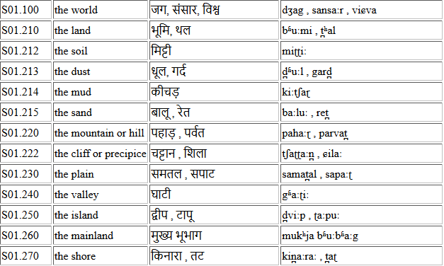
IDS: Примеры. Хинди

Slide 32
CLICS: проблемы
Слишком общие значения!
См. кластер neck

Slide 33
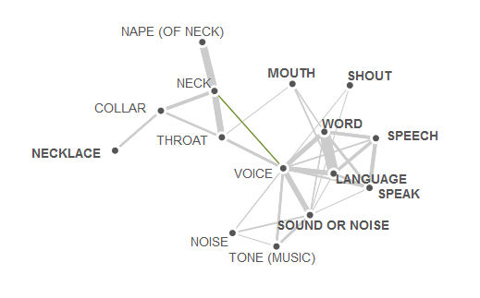

Slide 34
Другие возможные колексификации и дислексификации
КОЛЕКСИФИКАЦИИ:
Bottleneck, neck of a violin
Перешеек
ДИСЛЕКСИФИКАЦИИ:
Люди vs. животные (см. холка, загривок)
Разные части: шея + плечи; дыхательное vs. пищевое горло
Типологические исследования должны предшествовать составлению словника!

Slide 35
Другие лексикографические ресурсы: тезаурусы и онтологии

Slide 36
Игрушечная система генерации текста
Словарный запас:
Verbs: спит, чихает, ест, пьет, видит, наливает
Nouns: мальчик, девочка, кошка, собака, вода, кофе, суп, мясо
Типы предложений:
Noun Verb
Noun Verb Noun

Slide 37
Что такое «правильное» предложение?
Мальчик спит
Собака ест мясо
Кошка пьет вода
мальчик чихает кошку
Вода пьет кошку
Суп чихает
Ок
ок
Грамматические ограничения
Грамматические ограничения
Семантические ограничения
Семантические ограничения
Ср. Н. Хомский: Бесцветные зеленые идеи яростно спят

Slide 38
Грамматическая правильность
Переходные vs. Непереходные глаголы
Переходные (tr): наливает, ест, пьет, видит N V_{tr} N
Непереходные (intr): спит, чихает N V_{intr}
Дополнительная сложность:
^{OK}Мальчик ест & ^{OK}Мальчик пьет VS. *Мальчик наливает

Slide 39
Грамматическая правильность
Именительный vs. Винительный падеж
Именительный (nom): мальчик, девочка, кошка, собака, вода, кофе, суп, мясо
Винительный (acc): мальчика, девочку, кошку, собаку, воду, кофе, суп, мясо
N_{nom} v_{intr} Девочка спит
N_{nom} v_{tr} n_{acc} Мальчик видит девочку

Slide 40
Грамматическая правильность
мальчик, N, nom
мальчика, N, acc
девочка, N, nom
девочку, N, acc
кофе, N, nom
кофе, N, acc
…
наливать, V, tr
чихать, V, intr
спать, V, intr
есть, V, tr/intr
пить, V, tr/intr
Notes:
Поскольку у нас крошечная система, можно не прописывать правила образования форм винительного падежа, а просто всё занести в словарь

Slide 41
Семантическая правильность
N спит
мальчик
девочка
кошка
собака
*кофе
*чай
*суп
*мясо
N наливает
мальчик
девочка
*кошка
*собака
*кофе
*чай
*суп
*мясо
видит N
мальчика
девочку
кошку
собаку
кофе
чай
суп
мясо
ест N
??мальчика
??девочку
??кошку
??собаку
*кофе
*чай
суп
мясо
Notes:
у чихает те же ограничения, что и у «спит»
у ест, пьет, наливает ограничения на первое существительное такие же, как у видит, спит, чихает

Slide 42
семантическая правильность
пьет N
*мальчика
*девочку
*кошку
*собаку
кофе
чай
*суп
*мясо
наливает N
*мальчика
*девочку
*кошку
*собаку
кофе
чай
суп
*мясо

Slide 43
классификация существительных
мальчик
девочка
кошка
собака
кофе
чай
суп
мясо
люди
живые существа
животные
напитки
жидкости
еда

Slide 44
тезаурусы
Тезаурус – словарь, в котором указываются семантические отношения между единицами
Пример: РуТез (http://www.labinform.ru/pub/ruthes/index.htm)
распространяется по запросу в формате xml
отношения выше-ниже и часть-целое

Slide 45
Типы семантических отношений
Синонимы – слова, значения которых полностью или в значительной мере совпадают:
любовь – увлечение – симпатия;
бегемот – гиппопотам;
оливки – маслины…
Антонимы – слова с противоположным значением:
холодный – горячий, садизм – мазохизм, внутри – снаружи
симметричные отношения

Slide 46
Типы семантических отношений
Родо-видовые отношения: гипонимы vs. гиперонимы
Гипонимы – видовые названия
Гиперонимы – родовые названия
собака – гипоним по отношению к животному и гипероним по отношению к дворняжке
Когипонимы – слова одного уровня:
собака и кошка, овчарка и колли, чай и кофе
несимметричные отношения

Slide 47
типы семантических отношений
домашние животные
гипероним
кошки
собаки
хомячки
когипонимы
гипероним
овчарки
колли
когипонимы
дворняжки
гипоним
гипоним
гипоним
Какой гипероним у слова «кофе»? А гипоним? А когипоним?

Slide 48
типы семантических отношений
меронимия – отношение часть-целое
мероним – понятие, отражающее составную часть другого понятия:
винчестер и монитор по отношению к компьютеру
холоним – понятие, относящееся к другому понятию, как целое к своей составной части:
компьютер по отношению к винчестеру и монитору
несимметричные отношения

Slide 49
Семантические отношения
Устанавливаются между словами или значениями слов?
Ср. антонимы:
Старый – молодой
Старый – новый
Легкий – тяжелый
Легкий – теплый

Slide 50
Семантические отношения
Устанавливаются между словами или значениями слов?
Ср. синонимы:
Туча – облако
Туча дел – море, гора, уйма, куча…

Slide 51
Wordnet
http://wordnet.princeton.edu/
Семантическая сеть для английского языка
Доступен онлайн и для скачивания
Указаны типы семантических отношений
Основная единица – синсет (слово в данном значении и его синонимы)
По образу и подобию английского ВордНета создаются ворднеты с той же структурой для других языков (см. MultiWordNet)

Slide 52
семантические отношения в wordnet
WordNet online: http://wordnetweb.princeton.edu/perl/webwn
найдите гипероним, гипонимы, когипонимы для слова meat
какие ещё семантические связи для этого слова отражены в семантической сети WordNet?

Slide 53
Wordnet
Сколько разных синсетов для слова meat выделено в сети WordNet?
Попробуйте построить набор синсетов для русского слова ЯЗЫК
Проверим себя: RuWordNet
http://www.ruwordnet.ru/

Slide 54
Wordnet из Nltk
from nltk.corpus import wordnet as wn
У каждого синсета и у каждой леммы (слова в определенном значении) есть свой ID, ср. dog.n.01
wn.synsets – список синсетов
wn.synset – один конкретный синсет
wn.lemmas – список лемм
wn.lemma – одна лемма
all_synsets – доступ ко всем синсетам
all_lemma_names – доступ ко всем словам

Slide 55
синсет
имя: wn.synset.name()
определение: wn.synset.definition()
набор лемм: wn.synset.lemmas() или wn.synset.lemma_names()
примеры (иногда): wn.synset.examples()

Slide 56
отношения между синсетами
гипонимы
гиперонимы
холонимы
близкие слова (синонимы)
ближайший общий гипероним
расстояние между синсетами

Slide 57
некоторые отношения определены только для лемм:
Антонимы – antonyms()
Деривационные отношения – derivationally_related_forms()
Для относительных прилагательных – существительные, от которых они образованы: pertainyms()

Slide 58
MultiWordNet
http://compling.hss.ntu.edu.sg/omw/
За основу взята структура (семантическое дерево) английского ворднета
На нее наложены данные других языков
Через nltk доступны 29
Существует версия на 150 языков (данные собраны автоматически по Wiktionary), доступна для скачивания, см.:
http://compling.hss.ntu.edu.sg/omw/summx.html

Slide 59
MultiWordNet: иллюстрация
domestic_animal.n.01
rus: домашнее животное
fra: …
rus: собака
fra: …
cat.n.01
dog.n.01
rus: кошка
fra: chat
hrv: mačka
puppy.n.01
toy.n.05
hunting_dog.n.02
rus: щенок
fra: …
rus: той
fra: …
rus: охотничья собака
fra: …

Slide 60
Wordnet из nltk
См. https://colab.research.google.com/drive/10YNTqAA2PVrt4yKZDCLcd8PULrWFqUWr?usp=sharing
http://www.nltk.org/howto/wordnet.html

Slide 61
Практические задания
Задача 1: составьте с помощью WordNet список существительных, которые могут выступать в качестве прямого дополнения при глаголе eat в предложениях вида John eats N (через поиск общего гиперонима для слов meat и potatos)
Задача 2: найдите 10 ближайших синсетов к синсету ‘cow.n.01’ (или один самый близкий)

